Slide 1

Notes:
Sleid 1: Sleid glanio
Sleid 2: Gwlân y ffabrig rhyfeddol
Sleid 3: Cyflwyniad i grefftau sy’n seiliedig ar wlân
Sleid 4: Delweddau o wahanol grefftau yn seiliedig ar wlân
Sleid 5: Cyflwyno’r crefftau (ffeltio gwlyb) a sut i’w gwneud â chysylltiadau fideo.
Sleid 6 Ffelt at ddefnydd arall
Sleid 7: Cyflwyno’r crefftau (gwehyddu) a sut i’w gwneud â chysylltiadau fideo.
Sleid 8: Cyflwyno’r crefftau (pompoms) a sut i’w gwneud â chysylltiadau fideo.
Sleid 9: Ail-osod y crefftau o bosibl gan ddefnyddio’r ymchwiliadau uchod.

Slide 2
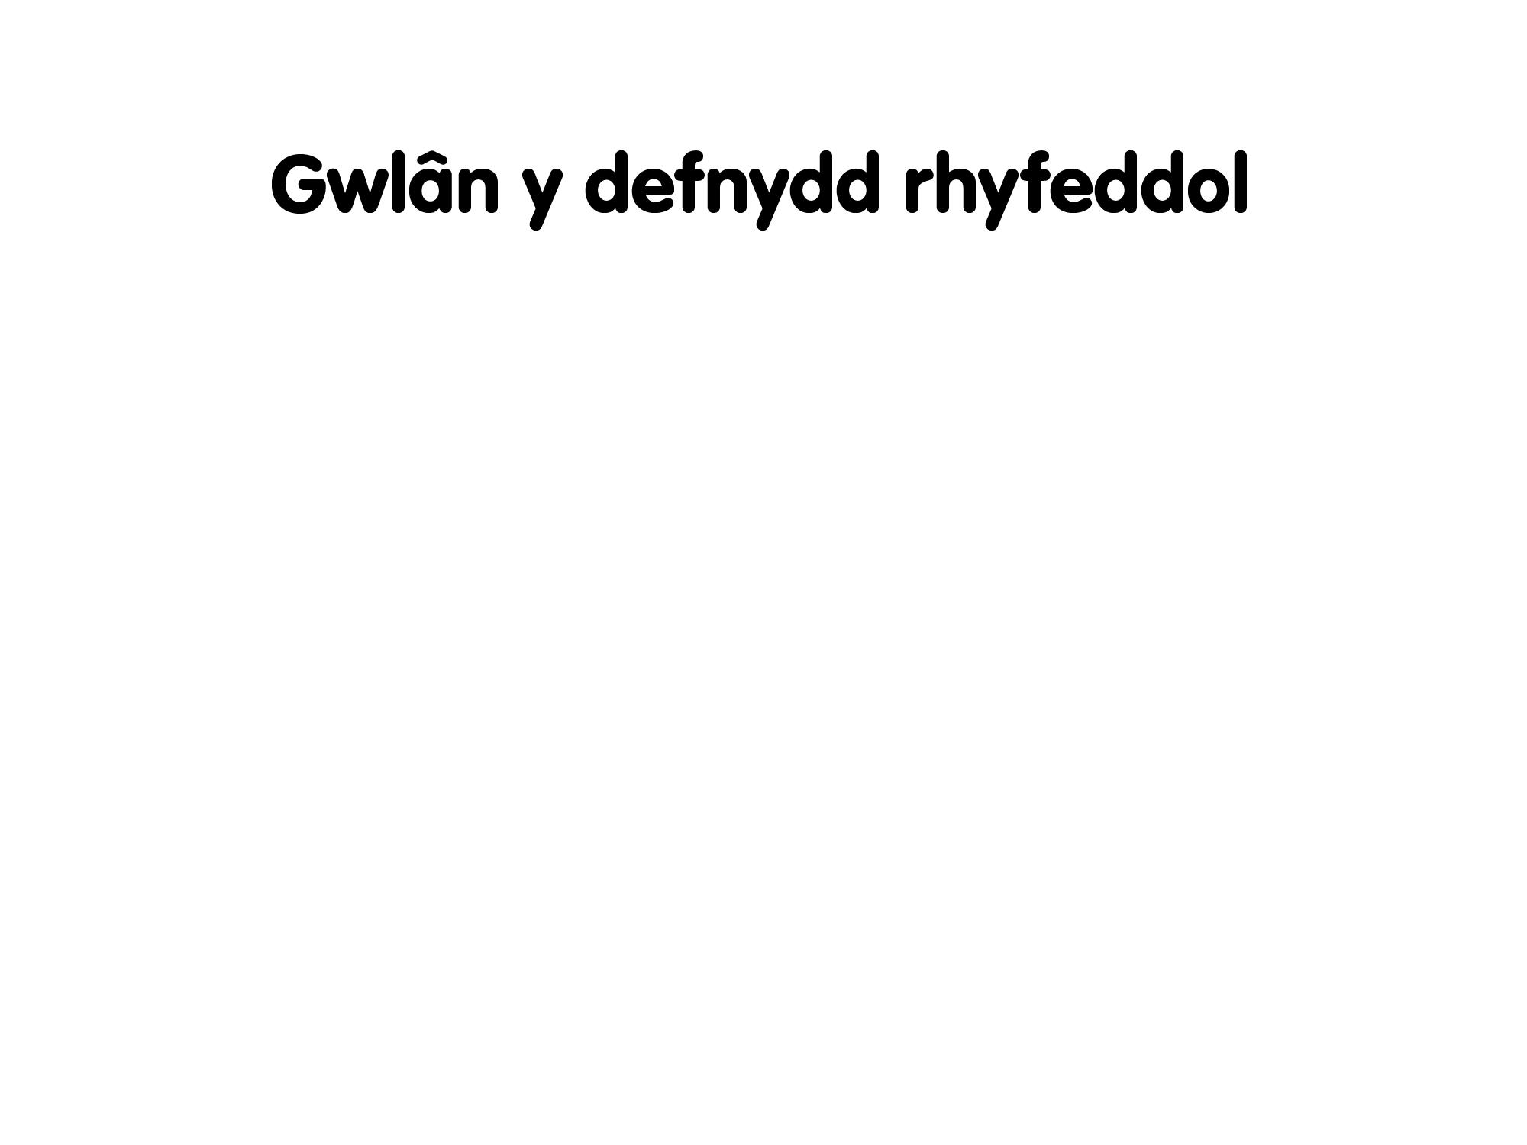
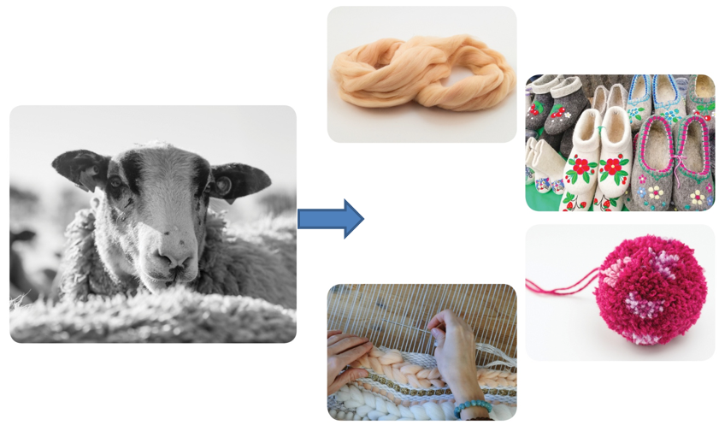

Slide 3
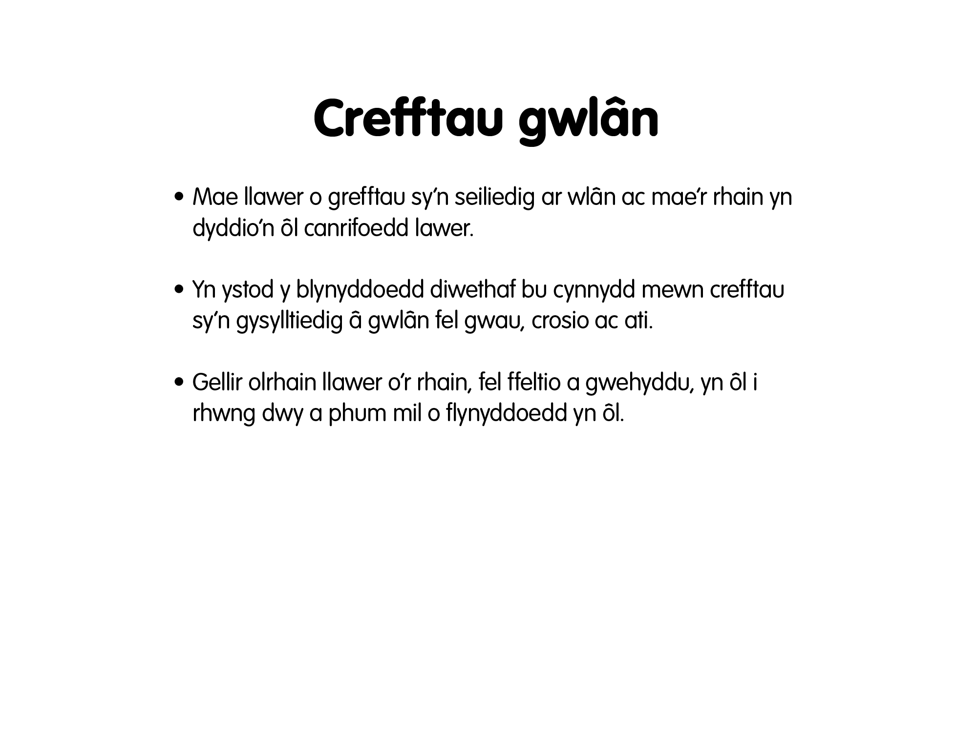
Notes:
Mae gan wlân lawer o rinweddau unigryw gan ei fod yn ddeunydd cynaliadwy naturiol ac mae’n cynnig llawer o fanteision amgylcheddol nad oes gan ffibrau gwneud.
Mae gwlân yn hyblyg, yn gallu cael ei liwio’n hawdd, yn amsugno sioc, yn wrth-ddŵr, yn ynysydd thermol ac yn ynysydd sain ac mae’n dadelfennu’n hawdd o’i gymharu â deunyddiau synthetig.

Slide 4
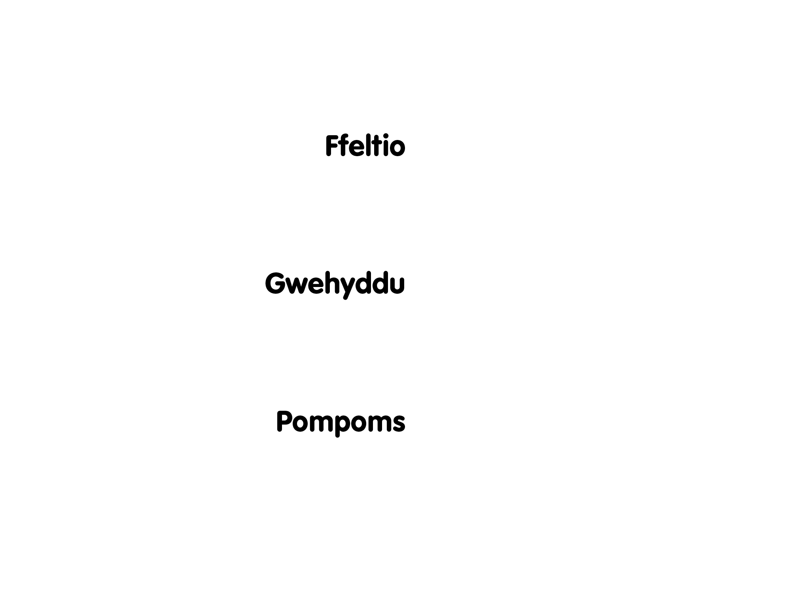
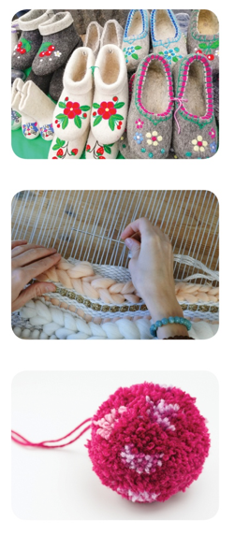

Slide 5
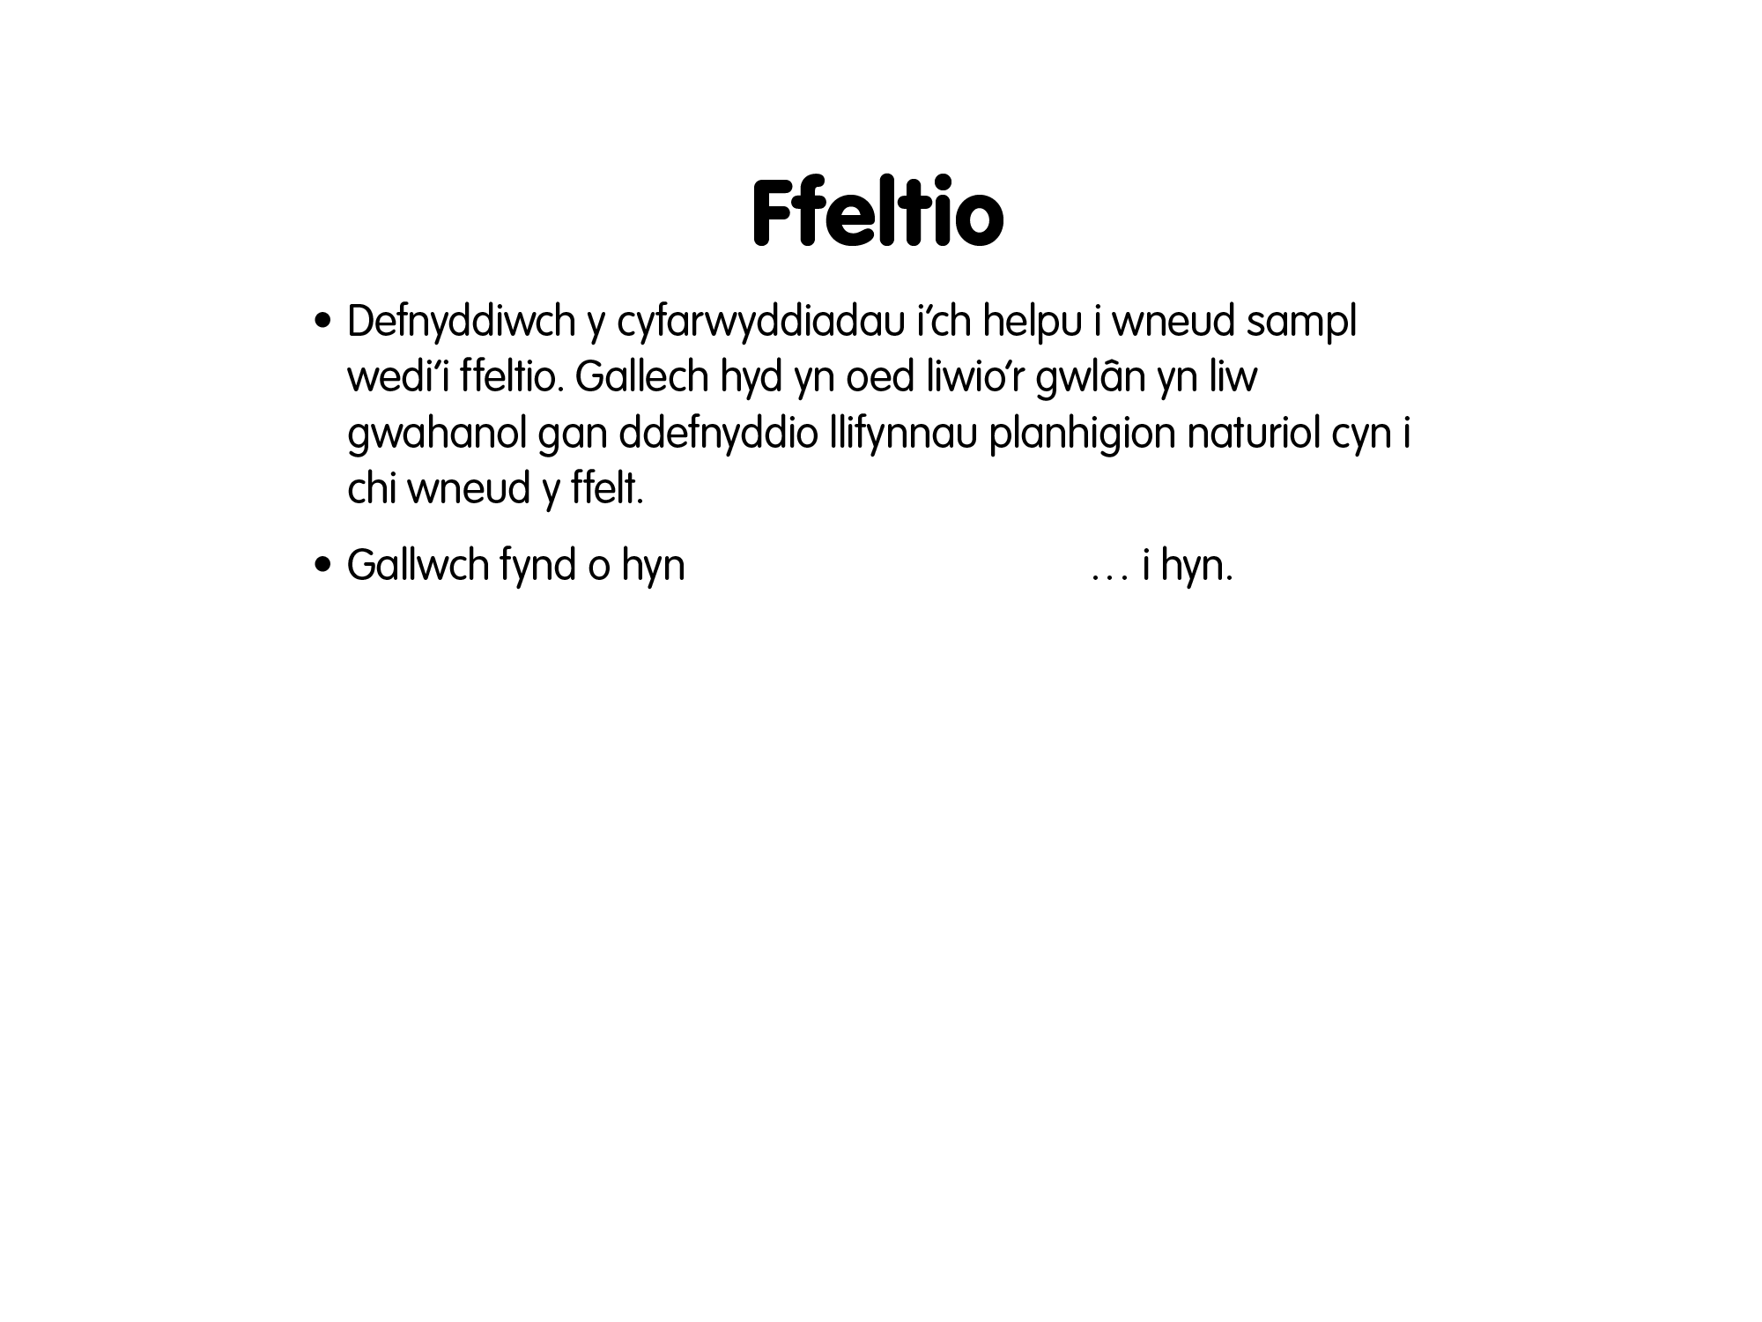
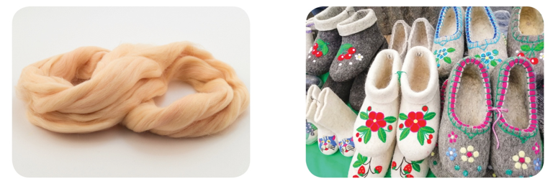
Notes:
Ffelt yw’r ffabrig hynaf sy’n hysbys i ddyn gan fod tystiolaeth ei fod yn dyddio’n ôl i wlad Twrci yn 6500-3000CC. Roedd milwyr Rhufeinig a yn defnyddio ffelt i greu eu tiwnigau, esgidiau a sanau. Credid hefyd fod Robin Hood wedi gwisgo tiwnig ffelt gwyrdd wrth achub y Forwyn Marion. Credir mai’r rheswm pam ei fod yn ffabrig cynnar oedd oherwydd ei fod yn hawdd ei wneud, y gellid ei wneud yn unrhyw le ac roedd yn ddelfrydol gyfer pobl nomadig y cyfnod. Roedd yn hawdd dod o hyd i wlân, naill ai o’r defaid neu’r geifr ac ati a gellid ei liwio’n hawdd gan ddefnyddio llifynnau planhigion naturiol fel crwyn nionod, aeron, bresych coch a hyd yn oed danadl poethion.
Mae gan ffelt sawl priodwedd da, rhai y gallech ymchwilio iddynt yn ddiweddarach. Mae’n hawdd ei liwio, yn hyblyg, gellir ei siapio, mae’n wrth- ddŵr ac fel pob cynnyrch gwlân mae yn eich cadw chi neu wrthrych wedi’i ynysu ac yn gynnes.
Mae ffelt yn cael ei greu trwy ddefnyddio sebon a dŵr ar wlân glân sy’n agor y cennau ar y tu allan i bob ffibr gwlân ac yna mae’r weithred o rwbio a rholio’n sicrhau bod y ffibrau gwlân unigol yn rhwymo gyda’i gilydd. Mae’r broses o wneud ffelt yn anghildroadwy gan na ellir newid y ffabrig ffelt yn ôl yn ffibrau gwlân.
Fideo o ffeltio gwlyb https://www.youtube.com/watch?v=ubjc7YSmsLU

Slide 6
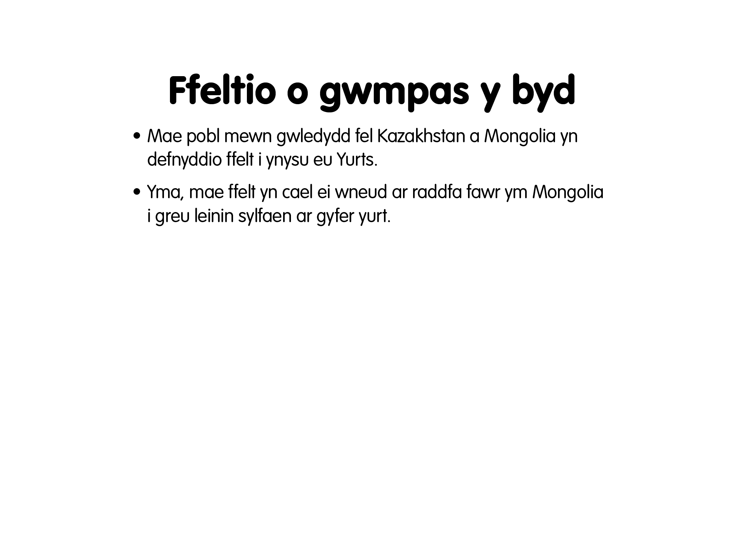
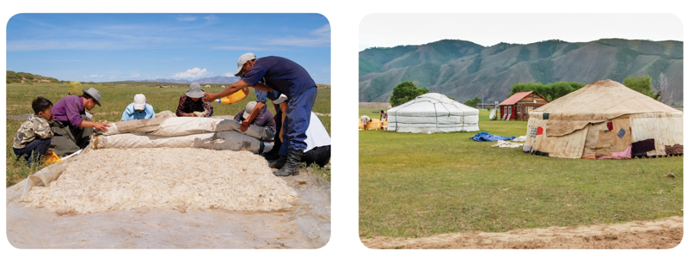

Slide 7
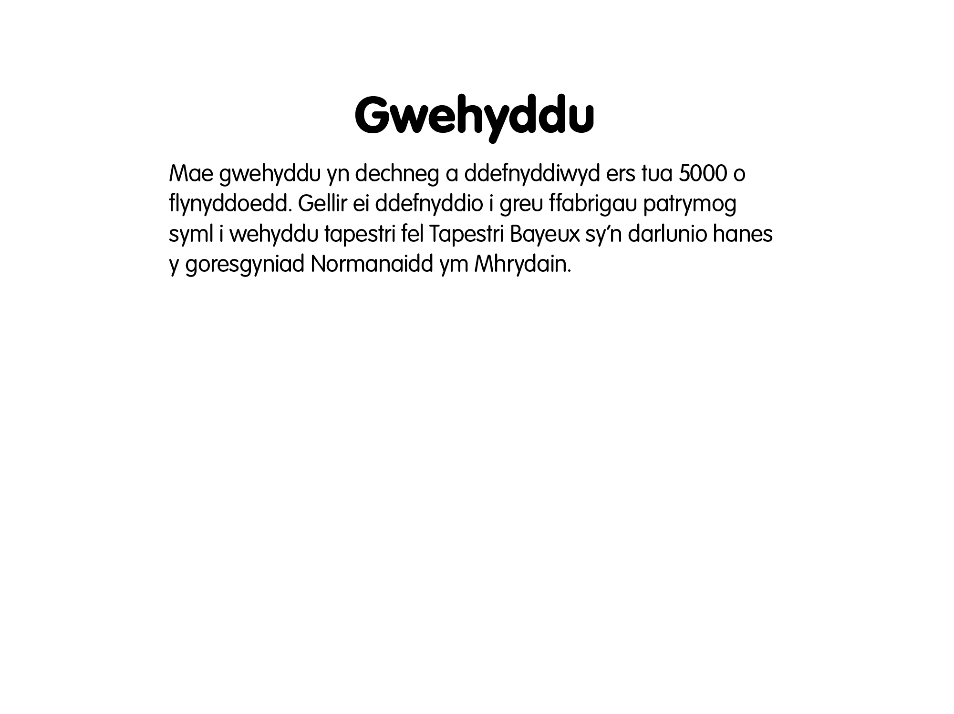
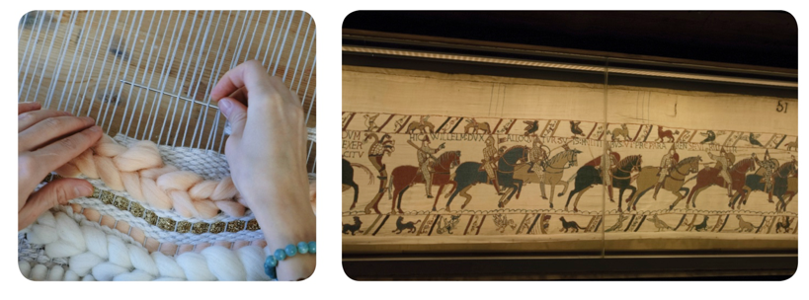
Notes:
Mae gwehyddu wedi bod yn sgil ac yn dechneg a ddefnyddiwyd ers tua 5000 o flynyddoedd. Hyd at y 19eg Ganrif roedd gwehyddu yn cael ei wneud ar wŷdd llaw bach mewn bythynnod o amgylch cefn gwlad gan ddefnyddio amrywiaeth o ddeunyddiau gan gynnwys gwlân. Gelwir yr edafedd sy’n dod i lawr yn ystof a gelwir yr edafedd sy’n rhedeg ar draws yn anwe. Mae’r edafedd anwe yn mynd dros ac o dan bob edau ystof i greu ffabrig wedi’i wehyddu. Yna gyda’r Chwyldro Diwydiannol a chyflwyno gwyddiau oedd wedi’u gyrru gan ager a dŵr, adeiladwyd ffatrïoedd anferth mewn dinasoedd fel Bradford a Manceinion lle gallai llawer o ddeunydd gael ei gynhyrchu ar raddfa eang.
Gall gwehyddu fod yn gymhleth iawn ac yn aml mae’n cael ei ystyried yn dapestri, mae sawl tapestri enwog sy’n darlunio straeon fel y tapestri Bayeux. Mae Tapestri Bayeux yn frethyn wedi’i frodio bron 70 metr o hyd a 50 centimetr o uchder, sy’n dangos y digwyddiadau cyn y goresgyniad Normanaidd yn Lloegr yn 1066 gyda William, Dug Normandi, a Harold, Iarll Wessex, a ddaeth yn ddiweddarach yn Frenin Lloegr, a arweiniodd at Frwydr Hastings. https://www.bayeuxmuseum.com/en/the-bayeux-tapestry/
Cysylltiadau fideo posibl Gwehyddu graddfa eang fideo http://www.campaignforwool.org/2019/02/27/woven-in-time/
Gwehyddu ar wŷdd cardfwrdd https://www.youtube.com/watch?v=QW2zwr6txdo
gwneud gwŷdd neu https://www.youtube.com/watch?v=jSjFF_5Nm0k – gwŷdd a wnaed eisoes

Slide 8
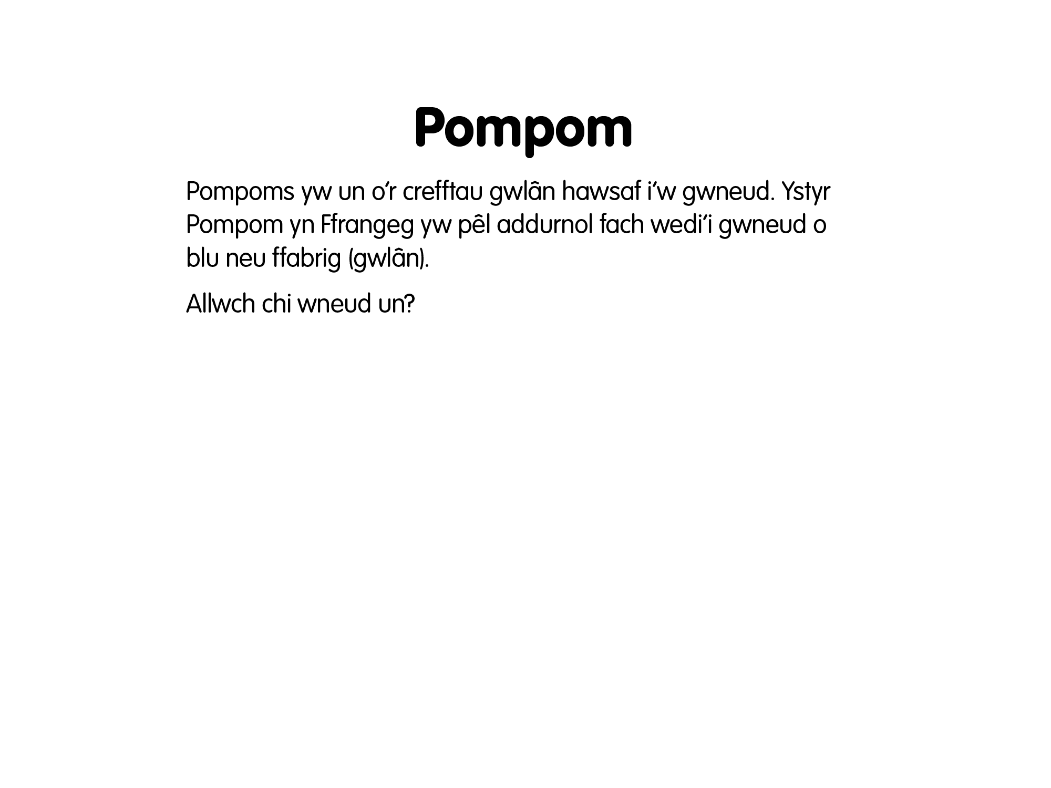
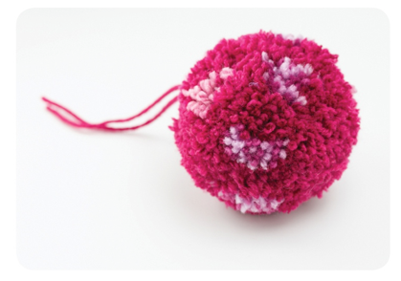
Notes:
Gellir olrhain tarddiad y pompom yn ôl i Sgandinafia yng nghyfnod y Llychlynwyr (800- 1066). Credir fod y duw Llychlynnaidd Freyr, wedi’i ddarlunio yn gwisgo het neu helmed gyda phompom arno mewn cerflun a ddarganfuwyd.
Unwaith eto, roedd cysylltiad â Ffrainc wrth i fyddin Napoleon wisgo pompomau ar eu capiau ac roedd lliw neu siâp y pompom yn arwydd o ba gatrawd yr oedd y milwr yn perthyn iddi a hefyd pa reng ydoedd.
Yn Ne America, roedd dillad traddodiadol dynion a merched yn cael eu haddurno â phompomau o wahanol liwiau fel arwydd o’u statws priodasol.
Hyd yn oed yn yr Alban roedd ‘pompoms’ yn rhan o wisg draddodiadol; roedd dynion yn gwisgo beret o’r enw ‘bonet Balmoral’ gyda phompom coch llachar â adnabuwyd fel ‘toorie’.Gallwch chi weld y rhain heddiw os ydych chi’n ymweld ag unrhyw siop ymwelwyr yn yr Alban neu’n ymweld â Gemau’r Ucheldiroedd.
Os ydych chi eisiau rhoi cynnig ar amrywiaeth o wahanol ddulliau i greu pompoms gwyliwch hyn: https://www.youtube.com/watch?v=RDahuw179K8

Slide 9
